Slide 1
PROTOCOLOS ARP, ICMP, L2TP

Slide 2
ARP: FUNCIONAMIENTO Y ESTRUCTURA

Slide 3
Anatomía de ARP
Hardware Type (HTYPE): Define el tipo de enlace de 2 bytes.
Protocol Type (PTYPE): Define el protocolo de capa superior de 2 bytes.
(HLEN y PLEN): (HLEN) es la longitud de dirección física (6 bytes para MAC), (PLEN) es la longitud de dirección lógica (4 bytes para IPv4), con 1 byte cada uno.
Opcode: Define la operación: 1 para APR request y 2 para APR reply.

Slide 4
Validación de Entradas: ARP
Estado INCOMPLETE
Estado REACHABLE
Estado STALE
Máquina de estados en la caché de ARP, Maneras de validar entradas en ARP

Slide 5
ARP Aging
Stale State
Permite mantener la entrada en memoria para evitar Requests constantes, pero marca la necesidad de verificación futura.
GC (Garbage Collection)
Proceso del kernel que limpia entradas en estado Incomplete o Failed para liberar memoria.
Base Reachable Time
Tiempo estándar que una entrada permanece como Reachable (típicamente 30 seg - 1 min).
Renovación
Ocurre automáticamente con tráfico bidireccional constante; si hay silencio, inicia el decaimiento de estado.

Slide 6
Resolución de Direcciones
Local
ARP Request: Busca la MAC del host de destino directamente.
El Host verifica la máscara de subred.
Target IP está en el mismo segmento.
Remota
El Host detecta que la Target IP está fuera de la red.
ARP Request: Busca la MAC del default gateway (Router).
Diferencia Técnica: La IP destino en la cabecera IP es el host remoto, pero la MAC destino en la trama Ethernet es el Router.

Slide 7
ARP: Variantes Avanzadas y Vulnerabilidades

Slide 8
Gratuitous ARP
¿Qué es?
Usos
Detección de conflictos de IP:
Actualización de tablas ARP:
Riesgo
GARP es un mensaje ARP que un host envía sin haber recibido una solicitud previa. El equipo anuncia: “Esta IP pertenece a esta MAC” a toda la red.
Puede ser explotado para envenenar tablas ARP, ya que los hosts confían en esto sin validación.

Slide 9
Proxy ARP
¿Cómo funciona?
Ventajas
Permite que un dispositivo responda solicitudes ARP en nombre de otro host que está en otra red.
Permite comunicación entre subredes sin modificar configuraciones de hosts.
Un host cree que el destino está en su misma red.
El router responde con su propia MAC, como intermediario.
El tráfico pasa por el router sin que el host tenga un gateway configurado.
Útil en redes heredadas o mal configuradas.

Slide 10
ARP Spoofing / Poisoning
¿En qué consiste?
El atacante envía respuestas ARP falsas sin que nadie las haya solicitado, asociando:
IP del Gateway
Consecuencias
El atacante intercepta, modifica, o espía el tráfico.
ARP no cuenta con autenticación
Los Hosts aceptan respuestas ARP no solicitadas
IP de la víctima
Robo de credenciales
Secuestro de sesiones
¿Por qué funcionan?
Las tablas ARP se actualizan automaticamente

Slide 11
ESTRUCTURA DEL ENCABEZADO Y MENSAJES DE ERROR

Slide 12
Estructura General del Mensaje ICMP
ICMPv4 es un protocolo auxiliar de la capa de red (Capa 3).
Sus mensajes viajan encapsulados dentro de datagramas IP.
El mensaje ICMP posee un encabezado fijo de 8 bytes seguido de datos variables.
El encabezado define el tipo de mensaje, su causa específica y su integridad.

Slide 13
CAMPOS
Campo Type
Campo de 8 bits que identifica la categoría principal del mensaje ICMP.
Campo Checksum
Determina si el mensaje es de error, consulta o respuesta.
Tipo 3: Destination Unreachable
Tipo 8: Echo Request
Tipo 0: Echo Reply
Permite al sistema decidir cómo procesar el mensaje.
Campo Code
Campo de 8 bits que detalla la causa exacta del mensaje.
Complementa al campo Type.
Un mismo tipo puede tener múltiples códigos.
Permite distinguir con precisión el origen del problema en la red.
Campo de 16 bits que asegura la integridad del mensaje ICMP.
Se calcula sobre todo el mensaje ICMP (encabezado + datos).
Evita que información de control corrupta cause decisiones erróneas en routers o hosts.

Slide 14
Datos del Mensaje ICMP
Incluye el encabezado IP original del paquete que causó el error.
Contiene los primeros 8 bytes del payload original.
Permite identificar la sesión, el protocolo de transporte y los puertos involucrados.

Slide 15
Mensajes de Error ICMP – Destination Unreachable

Slide 16
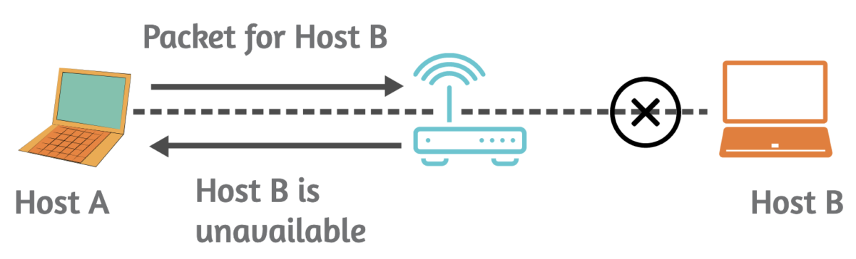
Función del Mensaje Destination Unreachable
Indica que un paquete IP no pudo ser entregado a su destino final.
Es uno de los mensajes de error más importantes de ICMP.
La causa exacta se identifica mediante el campo Code.

Slide 17
Códigos
Código 1: Host Unreachable
La red destino es conocida, pero el host no responde.
Error típico de Capa 2 (ARP).
Ocurre cuando el host está apagado o desconectado.
Código 3: Port Unreachable
El paquete llegó correctamente al host destino.
No existe ninguna aplicación escuchando en el puerto destino.
Error de Capa 4 (Transporte / Aplicación).
Fundamental para protocolos sin conexión como UDP.
Código 0: Network Unreachable
No existe una ruta conocida hacia la red destino.
Error de Capa 3 (Enrutamiento).
El router no tiene rutas estáticas, dinámicas ni ruta por defecto.
Código 4: Fragmentation Needed / DF Set
El paquete supera la MTU del enlace de salida.
El bit DF está activado, por lo que no puede fragmentarse.
Es esencial para el Path MTU Discovery (PMTUD).
Permite optimizar el tamaño de los paquetes y evitar fragmentación.

Slide 18
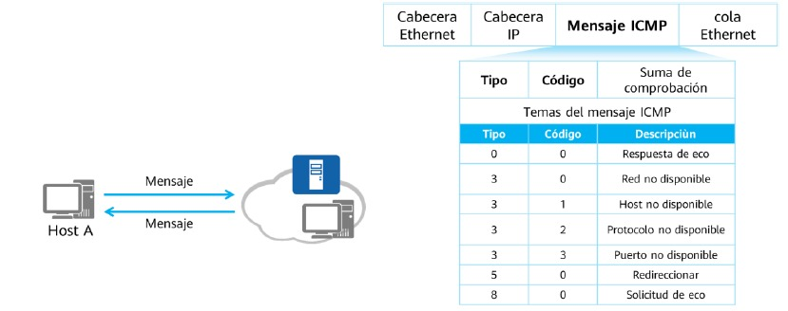

Slide 19
Importancia de Destination Unreachable
Indica que un paquete IP no pudo ser entregado a su destino final.
Es uno de los mensajes de error más importantes de ICMP.
La causa exacta se identifica mediante el campo Code.Permite diagnosticar fallos en distintas capas de la red.
Proporciona retroalimentación precisa al host origen.
Contribuye a la estabilidad y eficiencia del tráfico IP.

Slide 20
Mecánica de Traceroute
En el router: El primer router reduce TTL a 0 y descarta el paquete.
Respuesta ICMP: El router envía el mensaje "Time Exceeded".
Envío inicial: Host envía el paquete con TTL = 1.
Identificación: El Host registra la IP del router y repite con TTL = 2, 3, …

Slide 21
PMTU Discovery
El problema ocurre cuando un paquete es mayor al MTU del router y tiene la bandera y envía el error Type 3, Code 4 (Fragmentation Needed) activada.
El ICMP actúa cuando el router descarta el paquete y envía el error y envía el error Type 3, Code 4 (Fragmentation Needed).
El resultado es que permite al Host origen descubrir el tamaño máximo real de la ruta para optimizar el envío de datos.

Slide 22
ICMP Redirect
Mecanismo para actualizar dinámicamente las tablas de enrutamiento de los hosts.
El Router detecta una mejor ruta (Next Hop) hacia el destino dentro del mismo segmento de red.
Envía un ICMP Redirect (Type 5) para que el host use la ruta óptima en el futuro.

Slide 23
L2TP

Slide 24
Estructura del paquete L2TP
Mensajes de Control (Bit T = 1): Establecen/mantienen/cierran túnel
Mensajes de Datos (Bit T = 0): Transportan tráfico de usuario
Session ID: Identifica sesión de usuario dentro del túnel
Tunnel ID: Identifica el túnel global LAC-LNS
Nr (Number Received): Confirma la recepción del último mensaje de control esperado
Ns (Number Sequence): Identifica el orden del mensaje de control enviado.

Slide 25

Arquitectura L2TP
LAC (L2TP Access Concentrator)
Punto de entrada del túnel (ISP o software cliente)
LNS (L2TP Network Server)
Encapsula tramas PPP en L2TP/UDP
Se conecta virtualmente con LNS usando túneles
Procesa tráfico como conexión local
Punto de terminación en red corporativa
Desencapsula, autentica y asigna IP
Sesión L2TP
Para el LNS siempre aparece como interfaz PPP directa
Conexión transparente a través de Internet
Independiente del medio físico (fibra, 4G, Wi-Fi)

Slide 26
Protocolo de túnel de capa 2
Estandar de la IETF (Internet Engineering Task Force) definido en la RFC (Request for Comments) 2661.
Extiende conexiones PPP (Protocolo Punto a Punto) a través de Internet, encapsulando tramas PPP en paquetes IP.
Encapsula tramas PPP (Point-to-Point Protocol) dentro de paquetes UDP (User Datagram Protocol).
Usa UDP (User Datagram Protocol) puerto 1701 para reducir sobrecarga y latencia.
Utiliza solo tunelización y es normalmente usado para VPNs

Slide 27
Handshake L2TP: Establecimiento de Conexión
Establecimiento del túnel de control
El LAC confirma. Túnel de control activo.
SCCRQ (Start-Control-Connection-Request):
El LAC solicita apertura del túnel y propone parámetros.
SCCRP (Start-Control-Connection-Reply):
El LNS acepta y confirma los parámetros.
SCCN (Start-Control-Connection-Connected):
Establecimiento de Sesión
El LAC confirma. Comienza el tráfico de datos (PPP).
ICRQ (Incoming-Call-Request):
El LAC informa al LNS que un usuario solicita acceso.
ICRP (Incoming-Call-Reply):
El LNS responde asignando un Session ID único y reservando recursos.
ICCN (Incoming-Call-Connected):

Slide 28
AVPs
Mandatory Bit
Estructura
¿Qué es?
Valor del dato
Longitud
ID de Vendedor
Tipo de Atributo
M=0 (Opcional): Receptor puede ignorarlo.
Es un indicador de obligatoriedad, define si un atributo debe ser reconocido y procesado por el dispositivo receptor
M=1 (Crítico): Receptor debe reconocerlo o cerrar conexión.
Son bloques de datos modulares que transportan información de configuración dentro de los mensajes de control de L2TP

Slide 29
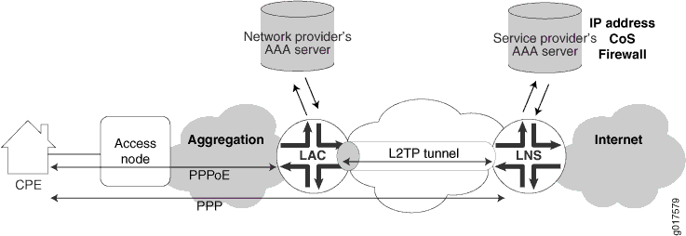

Slide 30
CONCLUSIONES
ARP e ICMP actúan como los cimientos operativos de la red, resolviendo la interacción crítica entre la capa de enlace y la capa de red. Mientras ARP garantiza la entrega local mediante la asociación dinámica de direcciones IP y MAC , ICMP proporciona la inteligencia necesaria para el diagnóstico y control, gestionando mensajes de error y validación de rutas para asegurar la estabilidad del tráfico.
L2TP permite la escalabilidad de la red mediante la creación de túneles de capa 2 a través de Internet. Al encapsular sesiones PPP dentro de paquetes UDP, este protocolo facilita conexiones remotas transparentes y la implementación de VPNs, permitiendo extender la red corporativa de forma segura independientemente del medio físico de acceso.

